Slide 1
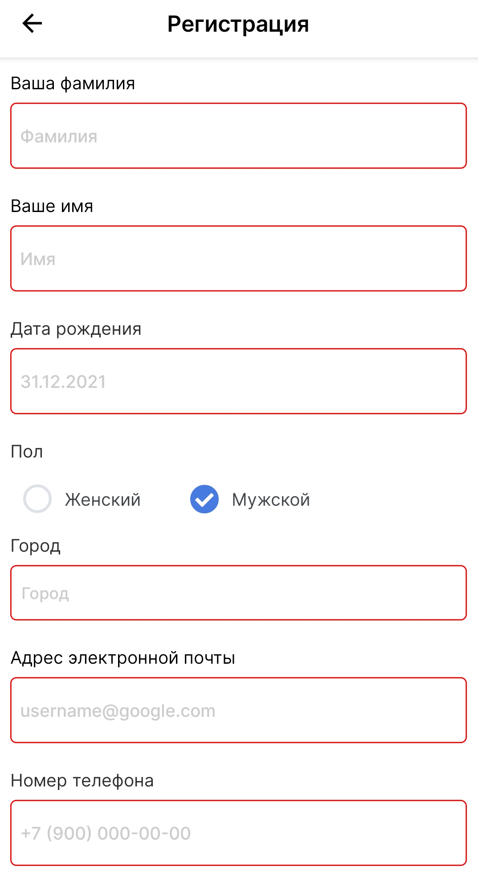
Памятка по мобильному приложению
Ямал Спорт
1 шаг .Скачать приложение «Ямал Спорт» в или
2 шаг. Открыть приложение, зарегистрировать ребенка.
3 шаг. В личном профиле ребенка указать номер телефона родителя, для соединение профилей родителя-ребёнка.
4 шаг. Зарегистрировать профиль родителя (через номер телефона указанный в профиле ребенка).

Slide 2
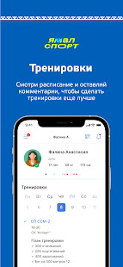
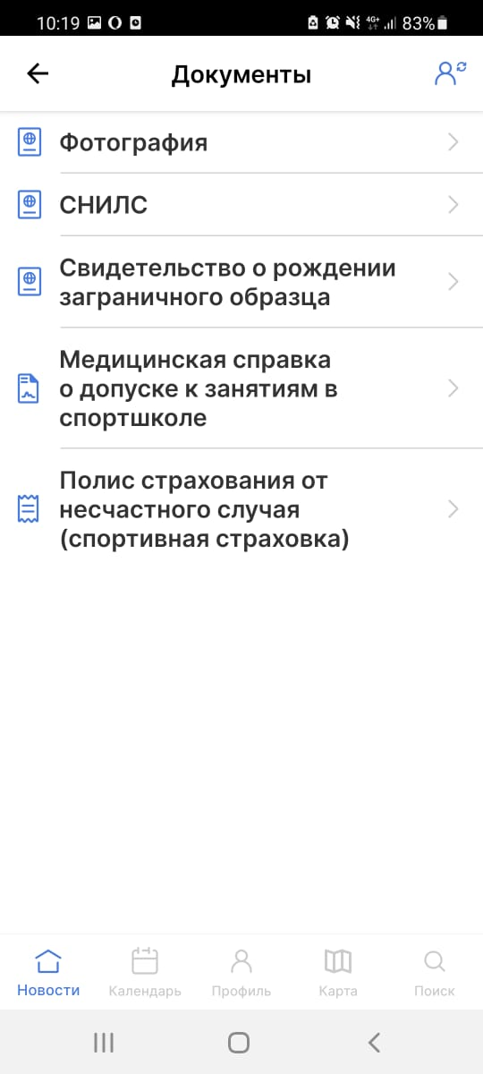
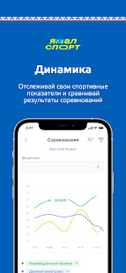
Возможности родителей при использовании приложением Ямал Спорт
Следить за расписанием занятий и тренировочным планом подготовки ребёнка ;
Следить за актуальными новостями спортивной школы;
Следить за календарем и результатами соревнований, в которых принимает участие ребёнок;
В электроном формате предоставлять личных данные документов ребёнка в спортивную школу;

